Slide 1
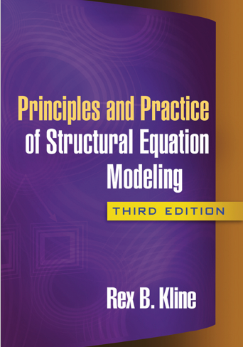





Einige Literatur zu SEM
Kline, R. B. (2016). Principle and practice of structural equation modeling (4th ed.). The Guilford Press.
Beaujean, A. A. (2014). Latent variable modeling using R: A step by step guide. Routledge.
Bollen, K. A. (1989). Structural equations with latent variables. John Wiley & Sons.
Byrne, B. M. (2012). Structural equation modeling with Mplus: Basic concepts, applications, and programming. Routledge.
Hancock, G. R., & Mueller, R. O. (Eds.). (2013). Structural equation modeling: A second course (2nd ed). Information Age Publishing.
Hoyle, R. H. (2023). Handbook of structural equation modeling (2nd ed.). Guilford Press.

Slide 2
Erster Ansatz mit SEMs
https://www.youtube.com/watch?v=wHFrgp3SQMI&t=266s
Study hours
Final Grade

Slide 3
Erster Ansatz mit SEMs
Exam Anxiety
Study hours
Final Grade
Age
Sleep quality
Nachteil: Komplexität bei der Spezifikation und Interpretation von Modellen

Slide 4
Allgemeines Vorgehen

Slide 5
Grafische Modellspezifikation
Konventionen zur Erstellung von Pfaddiagrammen:
Manifeste (beobachtete) Variable
Latente Variable („Faktor“; „Fehlerterm“)
exogene Variable
endogene Variable

Slide 6
Grafische Modellspezifikation
Konventionen zur Erstellung von Pfaddiagrammen:
Gerichteter Pfeil (regressiver Effekt)
Ungerichteter Pfeil:
Kovarianz/Korrelation
Varianz
Konstante 1 (zur grafischen Darstellung von Mittelwerten und Regressionskonstanten)
1
Bei korrekter Spezifikation besteht eine 1:1 Beziehung zwischen grafischer und mathematischer Repräsentation. Häufig werden Pfaddiagramme jedoch einfach zur „Illustration“ verwendet.
6

Slide 7




Grafische Modellspezifikation
Die Modellparameter werden an die Pfeile geschrieben
Man unterscheidet zwischen Parametern der Covariance Structure und Parametern der Mean Structure
Parameter der Covariance Structure:
Regressionskoeffizienten
Kovarianzen und Varianzen
$$σ^{2}$$
$$β_{1}$$
$$σ$$
Parameter der Mean Structure:
1
$$β_{0}$$
Ein Strukturgleichungsmodell hat immer eine Kovarianzstruktur; die Mittelwertstruktur ist optional
7

Slide 8
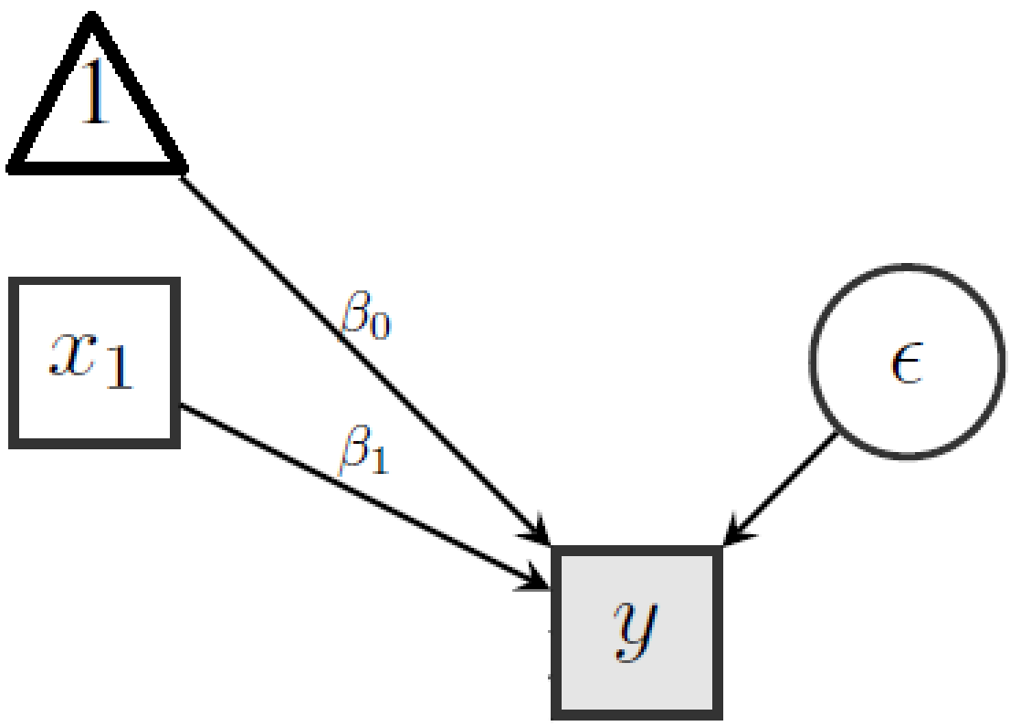




Beispiel: Einfache lineare Regression
Grafische Modellrepräsentation:
Modellgleichung:
1
$$σ^{2}$$
Konvention:
kein Label am Pfeil bedeutet 1
$$y=β_{0}+β_{1}x_{1}+ε$$
$$ε\sim N(0,σ^{2})$$

Slide 9
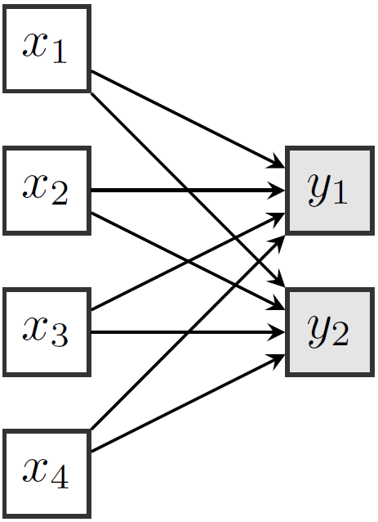














Übung 1
Stellen Sie die zur grafischen Modellrepräsentation korrespondierende Modellgleichung auf.
Welche Parameter gehören zur Kovarianzstruktur und welche zur Mittelwertstruktur?
$$σ_{1}^{2}$$
$$ε_{1}$$
1
$$σ_{2}^{2}$$
$$ε_{2}$$

Slide 10






Übung 1 -- Lösung
$$σ_{1}^{2}$$
$$ε_{1}$$
1
$$σ_{2}^{2}$$
$$ε_{2}$$
$$y_{1}=β_{01}+β_{11}x_{1}+β_{21}x_{2}+β_{31}x_{3}+β_{41}x_{4}+ε_{1}$$
$$ε_{1}\sim N(0,σ_{1}^{2})$$
$$y_{2}=β_{02}+β_{12}x_{1}+β_{22}x_{2}+β_{32}x_{3}+β_{42}x_{4}+ε_{2}$$
$$ε_{2}\sim N(0,σ_{2}^{2})$$
Parameter der Covariance Structure
Parameter der Mean Structure

Slide 11
Allgemeines Vorgehen

Slide 12
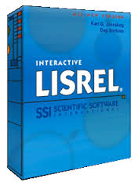


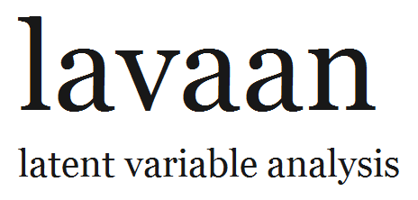
Software
AMOS
LISREL
OpenMx
Ωnyx
SAS
EQS
Mx
sem()
R

Slide 13
lavaan: Latent Variable Analysis
Developer: Yves Rosseel
Homepage: http://lavaan.org
Feature:
Konfirmatorische Faktorenanalysen (CFA) -> cfa()
Mittelwertstrukturen/Multi-Gruppen-SEM -> sem()
Veränderungsmessung/latente Wachstumskurvenmodelle -> growth()
lineare und nicht-lineare Parameterconstraints
kategoriale beobachtete Variablen (IRT-Modelle)
verschiedene robuste Schätzer (MLM, MLMV, MLR, WLSMV, ...)
Berücksichtigung von fehlenden Werten mittels FIML-Schätzung

Slide 14
Warum lavaan?
kostenlos
transparent (open source philosophy)
reliabel (liefert identische Ergebnisse zu Mplus, EQS via mimic Argument)
kann in Kombination mit anderen R-Paketen eingesetzt werden (z. B. simsem)
einfache und benutzerfreundliche Kommandosprache
Tutorials und Hilfe-Funktionen:
  Homepage: http://lavaan.org
  https://lavaan.ugent.be/resources/books.html
  Google-Gruppe: https://groups.google.com/d/forum/lavaan
  GitHub-Gruppe: https://github.com/yrosseel/lavaan/issues
Literatur:
  Beaujean, A. A. (2014). Latent Variable Modeling using R: A Step-By-Step Guide. Routledge.

Slide 15
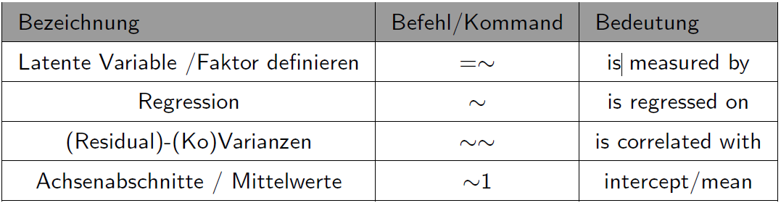
lavaan: Wichtige Syntax-Elemente
mit Hilfe dieser Syntax-Elemente lässt sich aus der Modellrepräsentation/-gleichung einfach die Modell-Syntax bauen

Slide 16



Beispiel lavaan Syntax: Einfache lineare Regression
Grafische Modellrepräsentation:
1
$$σ^{2}$$
mit (optionalen) Parameter-Labeln:
y ~ b0*1 + b1*x1
y ~~ sigma2*y
Modellgleichung:
lavaan Syntax:
y ~ 1 + x1
y ~~ y
$$y=β_{0}+β_{1}x_{1}+ε$$
$$ε\sim N(0,σ^{2})$$

Slide 17
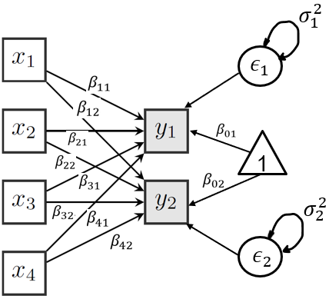


Übung 2:
Schreiben Sie die lavaan-Syntax für dieses Modell auf:
Grafische Modellrepräsentation:
Modellgleichungen:
$$y_{1}=β_{01}+β_{11}x_{1}+β_{21}x_{2}+β_{31}x_{3}+β_{41}x_{4}+ε_{1}$$
$$ε_{1}\sim N(0,σ_{1}^{2})$$
$$y_{2}=β_{02}+β_{12}x_{1}+β_{22}x_{2}+β_{32}x_{3}+β_{42}x_{4}+ε_{2}$$
$$ε_{2}\sim N(0,σ_{2}^{2})$$

Slide 18
Übung 2 -- Lösung:
Schreiben Sie die lavaan-Syntax für dieses Modell auf:
Grafische Modellrepräsentation:
Modellgleichungen:
lavaan Syntax:
$$y_{1}=β_{01}+β_{11}x_{1}+β_{21}x_{2}+β_{31}x_{3}+β_{41}x_{4}+ε_{1}$$
$$ε_{1}\sim N(0,σ_{1}^{2})$$
$$y_{2}=β_{02}+β_{12}x_{1}+β_{22}x_{2}+β_{32}x_{3}+β_{42}x_{4}+ε_{2}$$
$$ε_{2}\sim N(0,σ_{2}^{2})$$
y1 ~ b01*1 + b11*x1 + b21*x2 + b31*x3 + b41*x4
y2 ~ b02*1 + b12*x1 + b22*x2 + b32*x3 + b42*x4
y1 ~~ sigma21*y1
y2 ~~ sigma22*y2

Slide 19
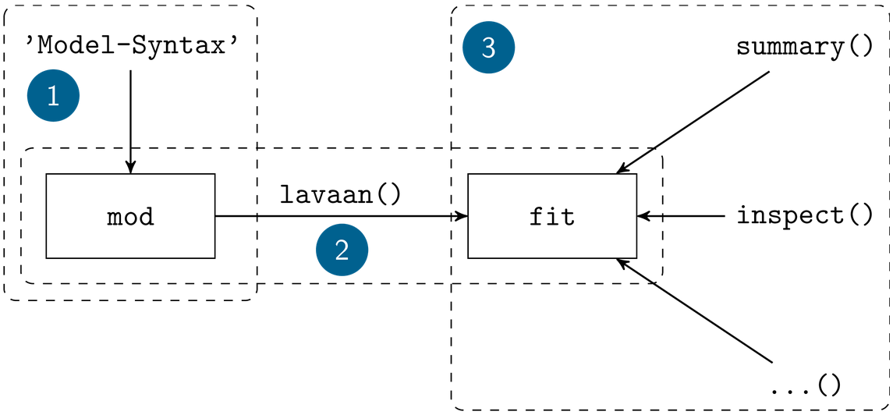
Allgemeines Vorgehen in lavaan
+ Daten
https://pandar.netlify.app/post/lavaan-intro
Notes:
https://pandar.netlify.app/post/lavaan-intro/

Slide 20
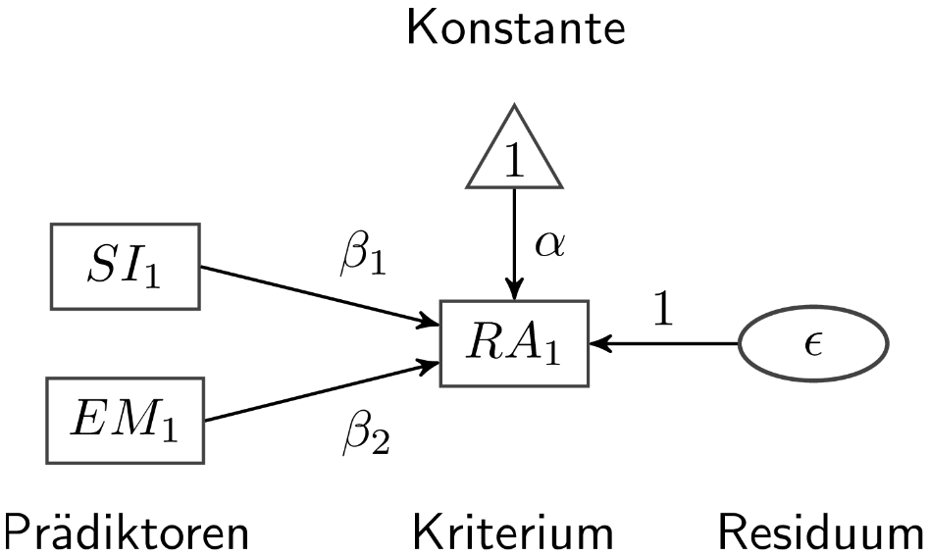




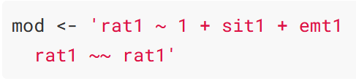

Beispiel: Relationale Aggression von Jugendlichen
Studie von Bull, Schultze & Scheithauer (2009)
lavaan Syntax:
$$σ^{2}$$
https://pandar.netlify.app/post/lavaan-intro
Notes:
https://pandar.netlify.app/post/lavaan-intro/

Slide 21

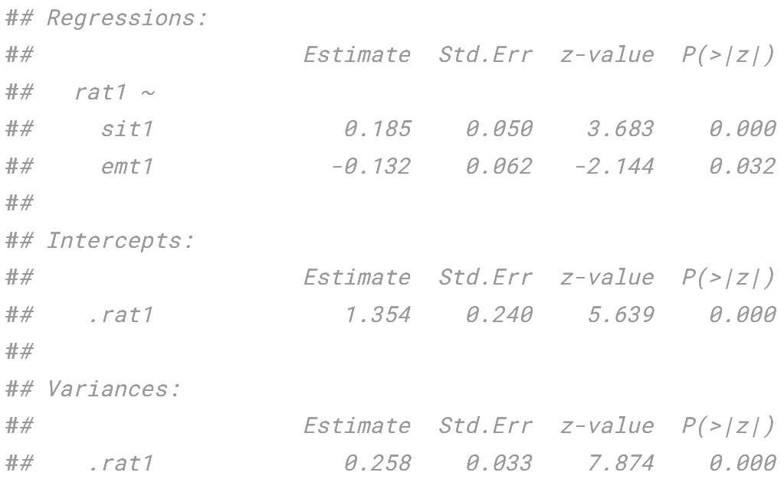

Beispiel: Relationale Aggression von Jugendlichen
Modellschätzung
Ergebnisse
https://pandar.netlify.app/post/lavaan-intro
Notes:
https://pandar.netlify.app/post/lavaan-intro/

Slide 22
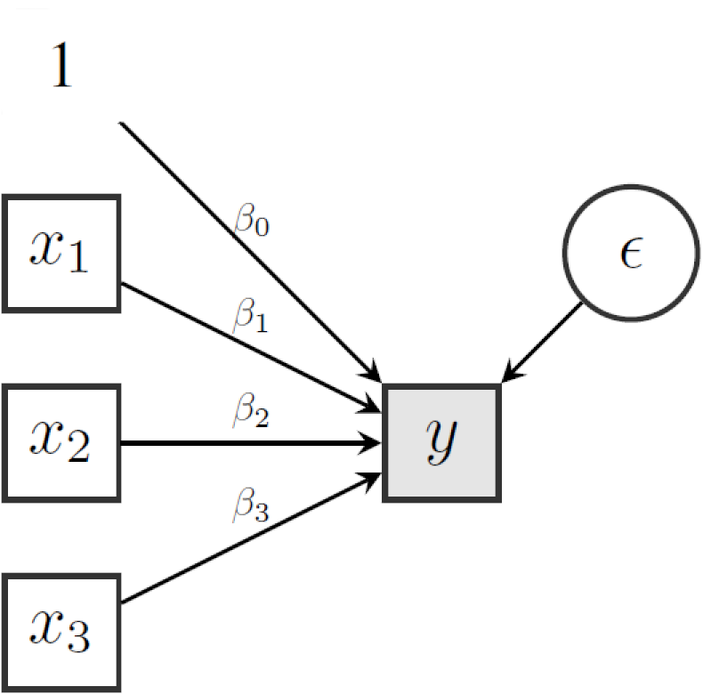



Beispiel: Multiple lineare Regression
Grafische Modellrepräsentation:
Modellgleichung:
1
$$σ^{2}$$
$$y=β_{0}+β_{1}x_{1}+β_{2}x_{2}+β_{3}x_{3}+ε$$
$$ε\sim N(0,σ^{2})$$

Slide 23
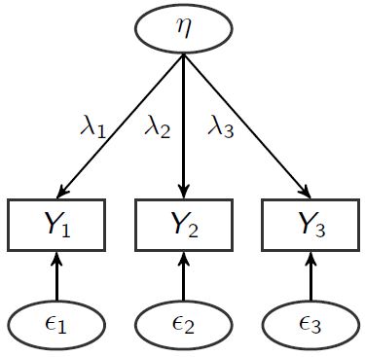











Beispiel: Konfirmatorische Faktorenanalyse
Grafische Modellrepräsentation:
Modellgleichungen:
$$σ_{η }^{2}$$
$$y_{1}=λ_{1}η+ε_{1}$$
$$y_{2}=λ_{2}η+ε_{2}$$
$$y_{3}=λ_{3}η+ε_{3}$$
$$η\sim N(0, σ_{η}^{2})$$
$$ε_{1}\sim N(0,σ_{ε_{1}}^{2})$$
$$ε_{2}\sim N(0,σ_{ε_{2}}^{2})$$
$$ε_{3}\sim N(0,σ_{ε_{3}}^{2})$$
$$σ_{ε_{1}}^{2}$$
$$σ_{ε_{2}}^{2}$$
$$σ_{ε_{3}}^{2}$$
(ohne Mean Structure)

